Slide 1
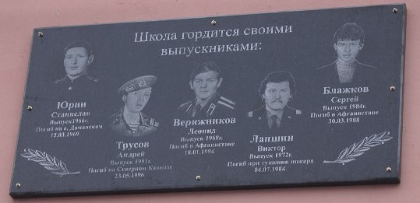
Социальный проект «Герои тридцатки». Открытие мемориальной доски

Slide 2
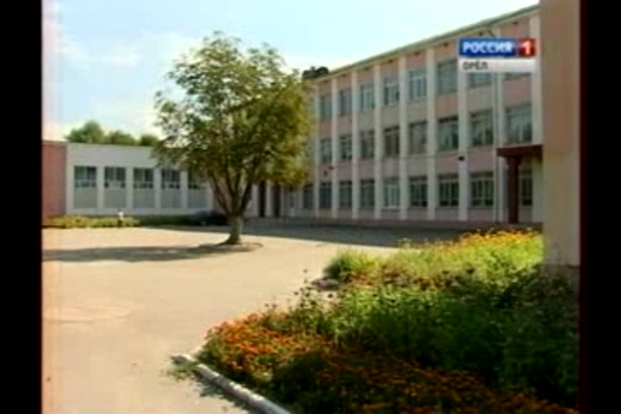
Руководитель: Кирюникова Елена Ивановна

Slide 3
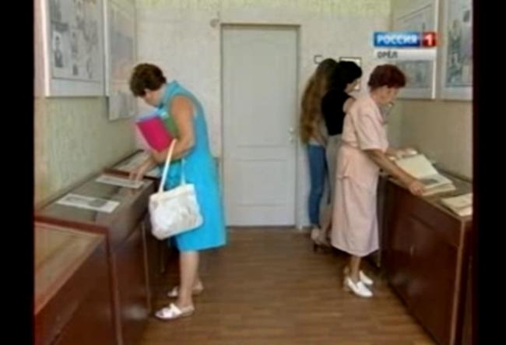
Актуальность и важность проблемы
Школа №30 богата своими традициями. В нашей школе в разные годы учились парни, которые погибли при исполнении служебного воинского долга в горячих точках. Пройдут годы. Многое со временем забудется. Канут в небытие нынешние дискуссии об острове Даманском, Афганистане, Северном Кавказе. Затянутся раны. Потускнеют боевые ордена, вырастут дети. Но эти войны останутся в памяти народа неизгладимой трагической меткой. Наши ребята не струсили в бою, не спрятались, вели себя, как подобает воину. Их подвиг – подвиг веры, долга, присяги.
Музей школы

Slide 4
А наш долг – хранить память о них. Память человеческая не должна быть безликой. Вот почему группа старшеклассников нашей школы под руководством заместителя директора по воспитательной работе Заднепровской И.С., при активной поддержке учителя – ветерана школы №30 Хархардиной Н.Е., ведущего библиотекаря библиотеки имени В.В, Маяковского Легостаевой О.В., еще в 2013г поставила задачу установить общую мемориальную доску выпускникам школы №30, погибшим при исполнении служебного и воинского долга.

Slide 5
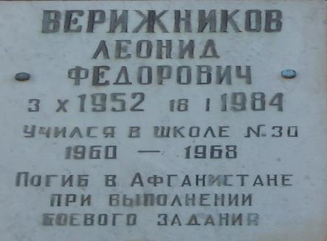
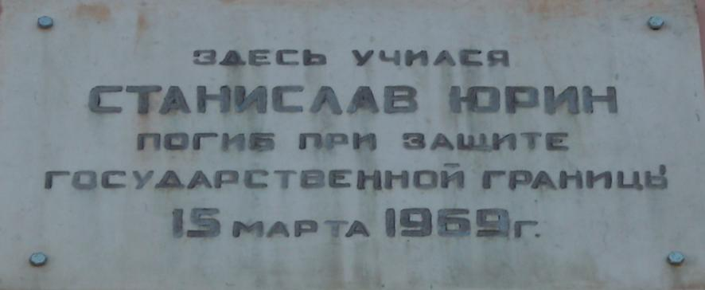
Три отдельные мемориальные доски с именами Станислава Юрина, Леонида Верижникова, Андрея Трусова были установлены в середине 90-х годов и уже потускнели от времени. А имена двоих героев, Сергея Блажкова и Виктора Лапшина, не значились на мемориальной доске. Поэтому нам вдвойне необходимо было восстановить справедливость и на единой мемориальной доске упомянуть имена всех пяти героев.

Slide 6
Сбор и анализ информации
В течение полугода мы провели большую работу по сбору информации, документов, финансов, необходимых для установления мемориальной доски. Материалов о С. Юрине, Л. Верижникове, А. Трусове в школьном музее было достаточно много. А вот о С. Блажкове и В. Лапшине нам пришлось собирать информацию. Так одна группа старшеклассников побывала в Военно – историческом музее г.Орла. И нам в сборе информации о Блажкове помог его заведущий Широков Сергей Владимирович. Вторая группа ребят отправилась в музей дворца пионеров имени Гагарина, где при пожаре погиб наш выпускник, пожарный В. Лапшин. В августе 2013г. Орловская телекомпания сняла фильм «Герои тридцатки». Ученики нашей школы активно помогали журналистке Наталье Волошиной в создании этого фильма. Так группа старшеклассников встретилась с сестрой и мамой С. Блажкова, с мамой А. Трусова и с одноклассниками С. Юрина. Родители погибших ребят предоставили много фотографий своих погибших сыновей, мы записали воспоминания о них на видео. На основе собранной информации, мы сделали презентацию «Солдаты России»

Slide 7
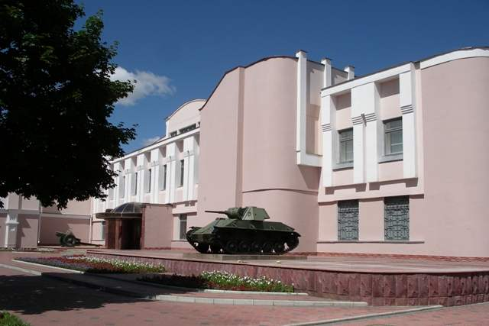
Дворец пионеров имени Гагарина
Военно-исторический музей г.Орла

Slide 8
Программа действий команды
1. Сбор информации о пяти героях – выпускниках школы №30.
А) Посещение Военно-исторического музея и получение информации о Блажкове Сергее
Б)Посещение музея Дворца пионеров имени Гагарина и получение информации о Викторе Лапшине
В)Встреча с родными С. Блажкова, А.Трусова и одноклассниками С. Юрина
Г) Поиск информации в интернете.

Slide 9
2. Сбор документов:
А) Получение разрешения в Управлении архитектуры и градостроительства администрации г. Орла на установление на фасаде МБОУ СОШ №30 мемориальной доски.
Б) Заказ мемориальной доски в Военно-мемориальной компании.
В) Обращение к депутату Орловской областной Думы Митину А. Н. о предоставлении финансовой помощи.
3. Установление мемориальной доски.

Slide 10
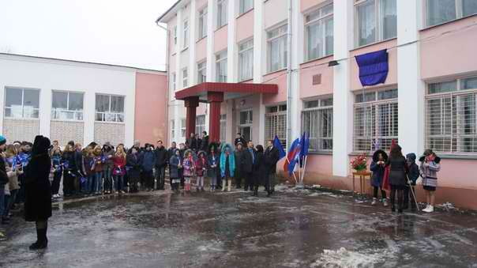
Реализация плана действий
22 февраля 2014г на торжественной линейке в присутствии родных, друзей погибших героев, а также депутата Орловской областной Думы Митина А. Н., учителей – ветеранов школы, сотрудников библиотеки имени Маяковского была открыта мемориальная доска с именами Станислава Юрина, Леонида Верижникова, Сергея Блажкова, Андрея Трусова, Виктора Лапшина.

Slide 11
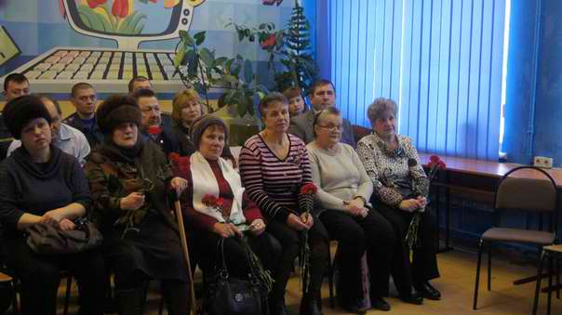
Гости
Много хороших и добрых слов было сказано об этих ребятах. Слова искренней признательности были обращены к их родителям и друзьям. Минутой молчания почтили память ребят.

Slide 12
Снятие ткани с доски

Slide 15
Солдаты России

Slide 16
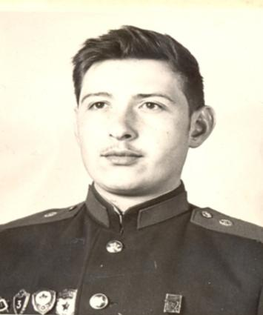
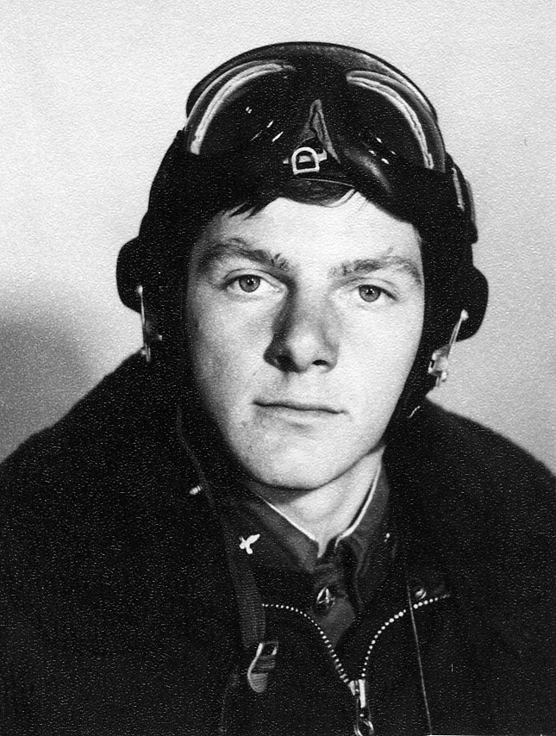
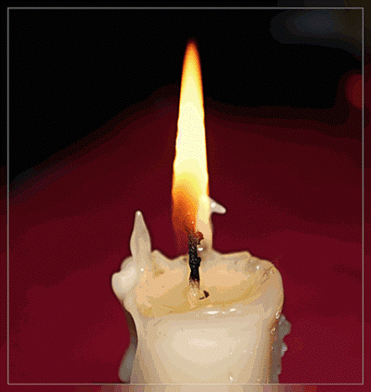
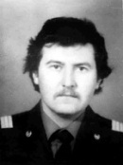
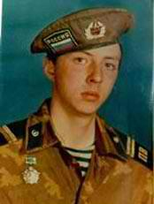
Станислав Юрин
Леонид Верижников
Сергей Блажко
Виктор Лапшин
Андрей Трусов

Slide 18
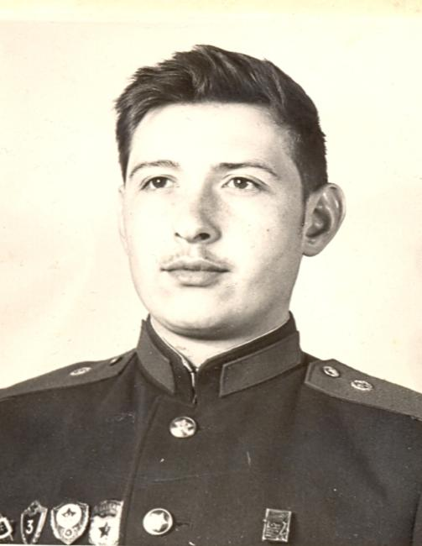
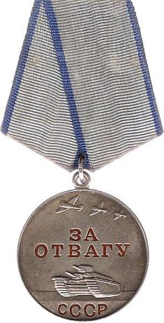
Юрин
Станислав Фёдорович
(1.01.1948 – 15.03.1969)
Пограничник.
Родился в городе Орле .
Учился в школе № 30.
Погиб при охране
Государственной границы
на острове Даманский.
Награждён медалью
« За отвагу» (посмертно)
Его именем названо
рыболовецкое судно
(Порт приписки – Владивосток)

Slide 19
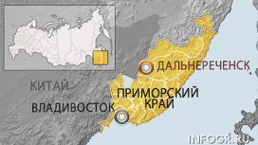
Остров Даманский

Slide 20
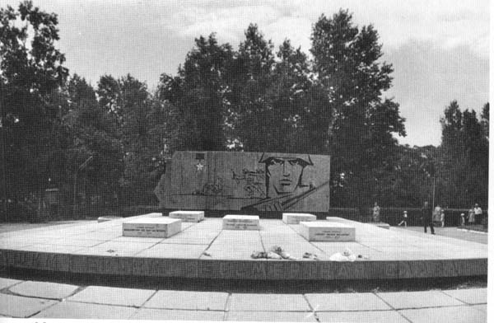
п.Камень-Рыболов Приморский край
Место захоронения героев -даманцев

Slide 22
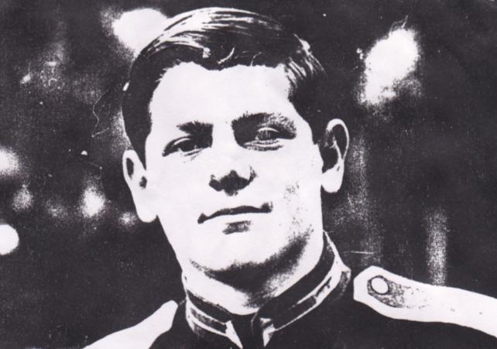
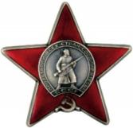
Леонид Верижников
( 3.10. 1952 г. – 18.01.1984 г.)
КАПИТАН Командир самолета Ан-12.
Родился 3.10.1952 г. в дер. Большая Куликовка
Орловского р-на Орловской обл.
Учился в школе №30. Совершил 376 боевых вылетов по доставке военных и хозяйственных грузов.

Slide 23
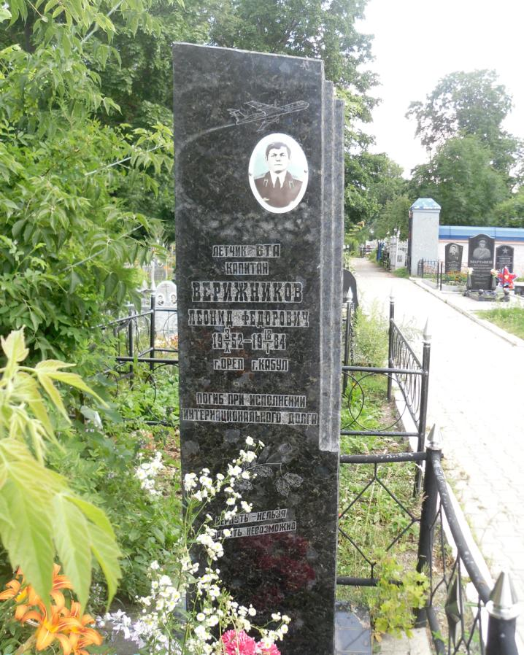
18.01.1984 при выполнении очередного боевого задания его самолет был сбит противником.
Верижников погиб.
За мужество и отвагу
награжден орденом
Красной Звезды
(посмертно).
Похоронен на Троицком
кладбище в г.Орле.

Slide 24
Сергей Блажков
( 14.04.1969г. – 30.03.1989 г.)
Родился 14.04.1969 г. в городе Орле .
Учился в школе № 30.
После школы окончил специальное профессиональное техническое училище № 7.
Призывался на действительную военную службу Железнодорожным РВК г. Орла.
Находился в загранкомандировке в Демократической Республике Афганистан с 10.05.1987 по 30.03.1988 г.

Slide 25
Телеграфист - планшетист
Сергей Блажков
Служил старшим телеграфистом-планшетистом
управления командира зенитного дивизиона.
30 марта 1988 г., выполняя боевое задание, верный воинской присяге погиб, проявив стойкость и мужество.
Награждён орденом Красной Звезды ( посмертно)
Похоронен на Афанасьевском кладбище г. Орла.

Slide 26
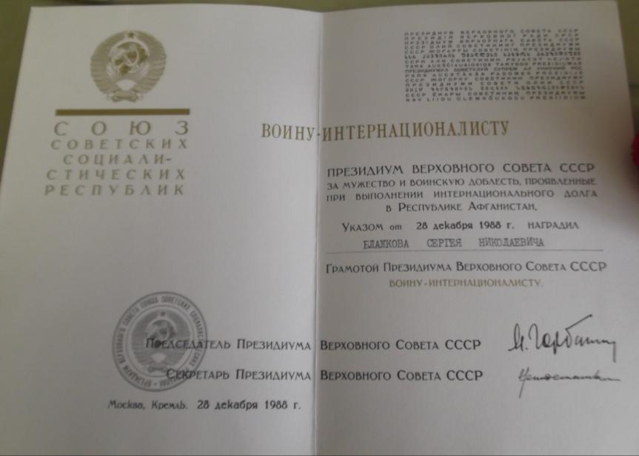
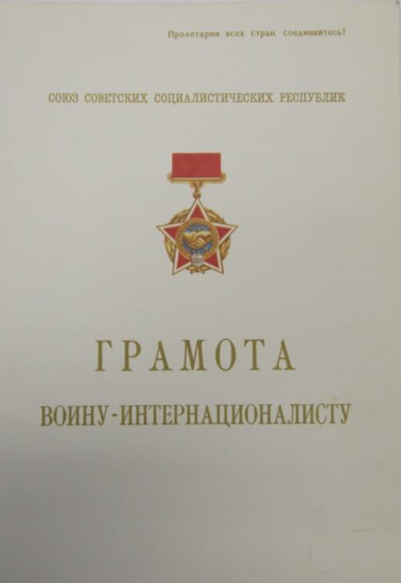
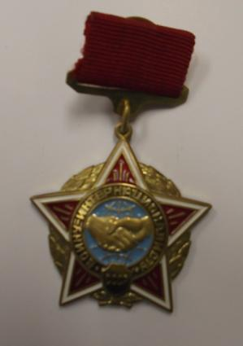
Почётная грамота
Воина - интернационалиста

Slide 27
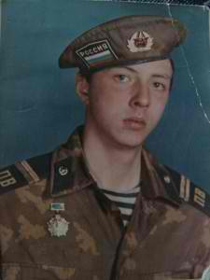
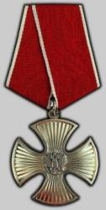
Трусов
Андрей Николаевич
( 21.11.1976 – 23.05.96 )
Родился в д. Овсянниково Орловского района
Учился в школе №30. (1983-1991гг.)
Героически погиб в Чечне.
Награждён орденом Мужества (посмертно)

Slide 28
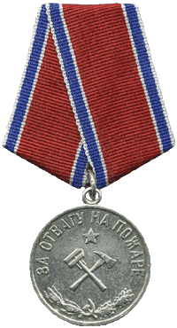
Лапшин
Виктор Сергеевич
(23.02.1957 – 4.07.1984)
Родился в городе Орле.
Учился в школе №30
Сержант внутренней службы.
Погиб при тушении пожара во
Дворце пионеров им.Ю.Гагарина.
Награждён медалью
«За отвагу на пожаре» (посмертно)

Slide 29
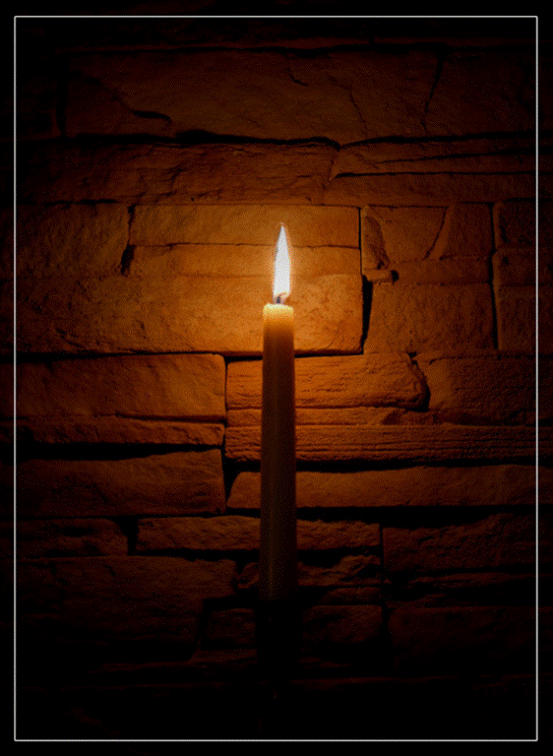
В эту минуту, в секунду эту
Он утверждает бессмертье планеты
Смертью своей…
Двадцатилетний,
Вот он встречает тот миг,
Тот последний
Миг, на коротком своём рубеже,
Миг, за который шагами прямыми
Люди уходят живыми,
Живыми,
А возникают легендой уже.
Мы помним…

